Slide 1
Математика
ІІ тиждень
Урок №3

Slide 2
Приготуй Вчись
Робочий зошит
Підручник з математики
Ручку, лінійку, олівці ножиці
Читати інструкції уважно і крокувати за ними
Порівнювати числа
Складати правила
Виконувати усні обчислення
Самостійно вести записи

Slide 3
Крок 1 Приготуйся працювати у зошиті
Який сьогодні день тижня?
Яке число і місяць?
Запиши дату.
Пропиши число у рядок каліграфічно.
Розкажи про число (двоцифрове і т.д)

Slide 4
Крок 2 Усний рахунок
3, 5, 7, 8, 4, 6
Збільш у 4 рази
Прочитай вирази, виконай обчислення усно.
ерез кому.
36, 12, 24, 18, 42, 48
Зменш у 6 разів

Slide 5
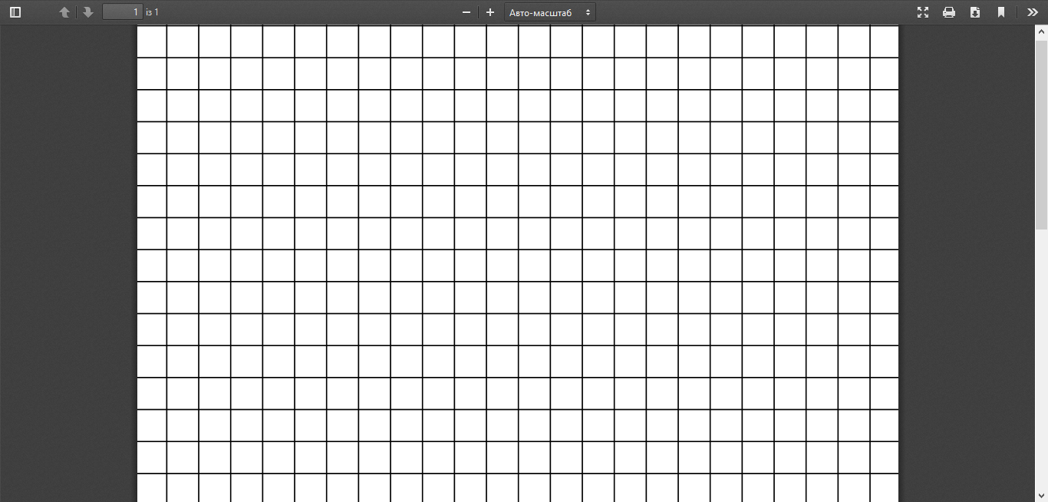
Крок 3 Практична робота 1
Виріж з паперу в клітинку смужку довжиною 3 см і шириною – 2 см. Це – мірка.
Накресли в робочому зошиті смужку довжиною 12 см і шириною 2 см.
смужка
мірка

Slide 6
Крок 4 Практична робота 2
Наклади мірку на початок смужки. Що довше?
На скільки?
Пригадай, що треба зробити, щоб порівняти два числа.
На скільки 12 більше, ніж 3?
Доведи:
12 більше 3 на ___, тому що 12 - __ = __

Slide 7
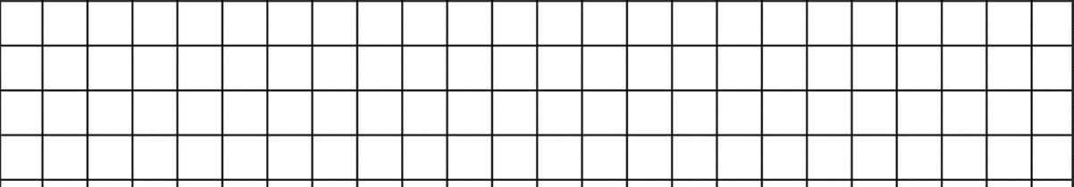
Крок 5 Практична робота 3
А в скільки разів 12 більше, ніж 3?
Головне у цьому питанні - скільки разів !
Скільки разів мірка вміщується в смужку?
Наклади мірку на смужку. Проведи кольоровим олівцем лінію там, де закінчилася мірка.
мірка

Slide 8
Практична робота 3
Чи вміститься мірка в смужку ще раз?
Наклади мірку на смужку початком до кольорової лінії.
Проведи кольоровим олівцем лінію там, де закінчилася смужка. Продовжуй до кінця смужки.
мірка

Slide 9
Практична робота 3
Скільки разів мірка вмістилася в смужку?
Пригадай, якої довжини смужка? А мірка?
Отже, 3 см вміщується в 12 см 4 рази.
А це означає, що 12 більше 3 в 4 рази.
Як з чисел 12 і 3 отримати 4? Яку дію треба виконати? Запиши.
12 : 3 = 4
Перевір

Slide 10
Крок 6 Складаємо правило
Пам’ятай! Правило підходить не тільки до чисел 12 і 3. Правило має підходити для обчислення будь-яких чисел і величин.
Наприклад, для чисел 15 і 3, 48 і 6.

Slide 11
Складаємо правило
Подивись, який вираз ти склав/склала, щоб дізнатися, у скільки разів 12 більше 3.
Помірку! Додай потрібні слова.
Щоб дізнатися у скільки разів одне число більше іншого, треба _______ число _____ на _____ число.

Slide 12
Складаємо правило
Щоб дізнатися у скільки разів одне число більше іншого, треба більше число поділити на менше число.
Дізнайся, у скільки разів 15 більше 3,
48 більше 6.

Slide 13
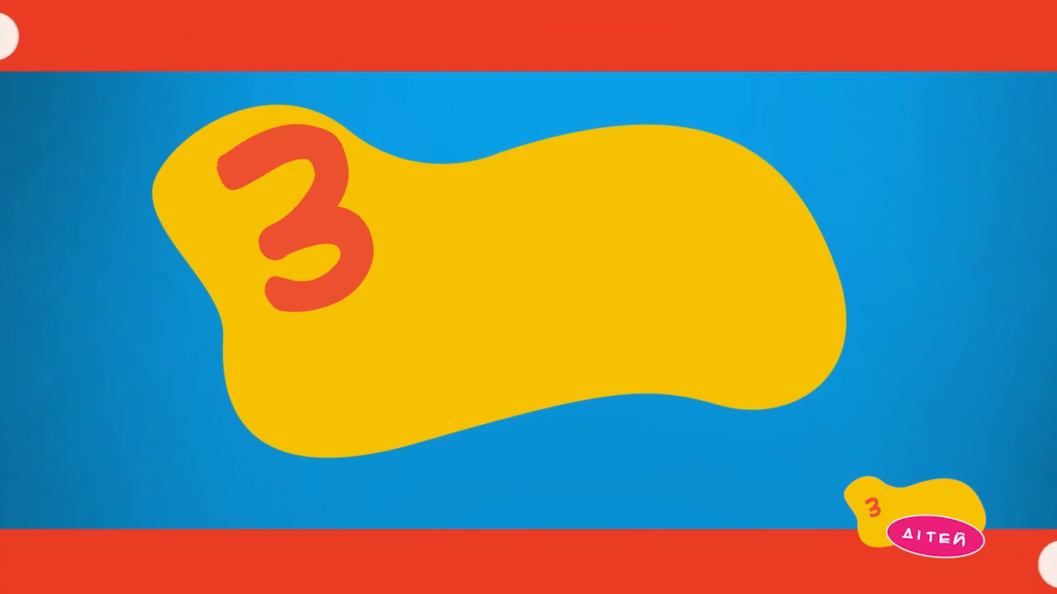
Стоп урок!
Попий води.
Виконай декілька вправ.

Slide 14
Крок 7 Робота з підручником
Відкрий підручник на стор. 110.
Прочитай правило. Схоже воно на наше правило?
Чим відрізняється?

Slide 15
Крок 8 Перевіряємо правило
стор. 110 № 3 – прочитай і виконай завдання.
Вирази запиши у стовпчик.
У скільки разів рожевих фігур менше, ніж синіх? Вирази запиши у другий стовпчик.
Що ти помітив/помітила?

Slide 16
Крок 9 Доповнюємо правило
Щоб дізнатися у скільки разів одне число
більше або менше іншого,
треба більше число поділити на менше число.
Повтори і запам’ятай!

Slide 17
Урок закінчено!
Дякую за роботу!

